Slide 1
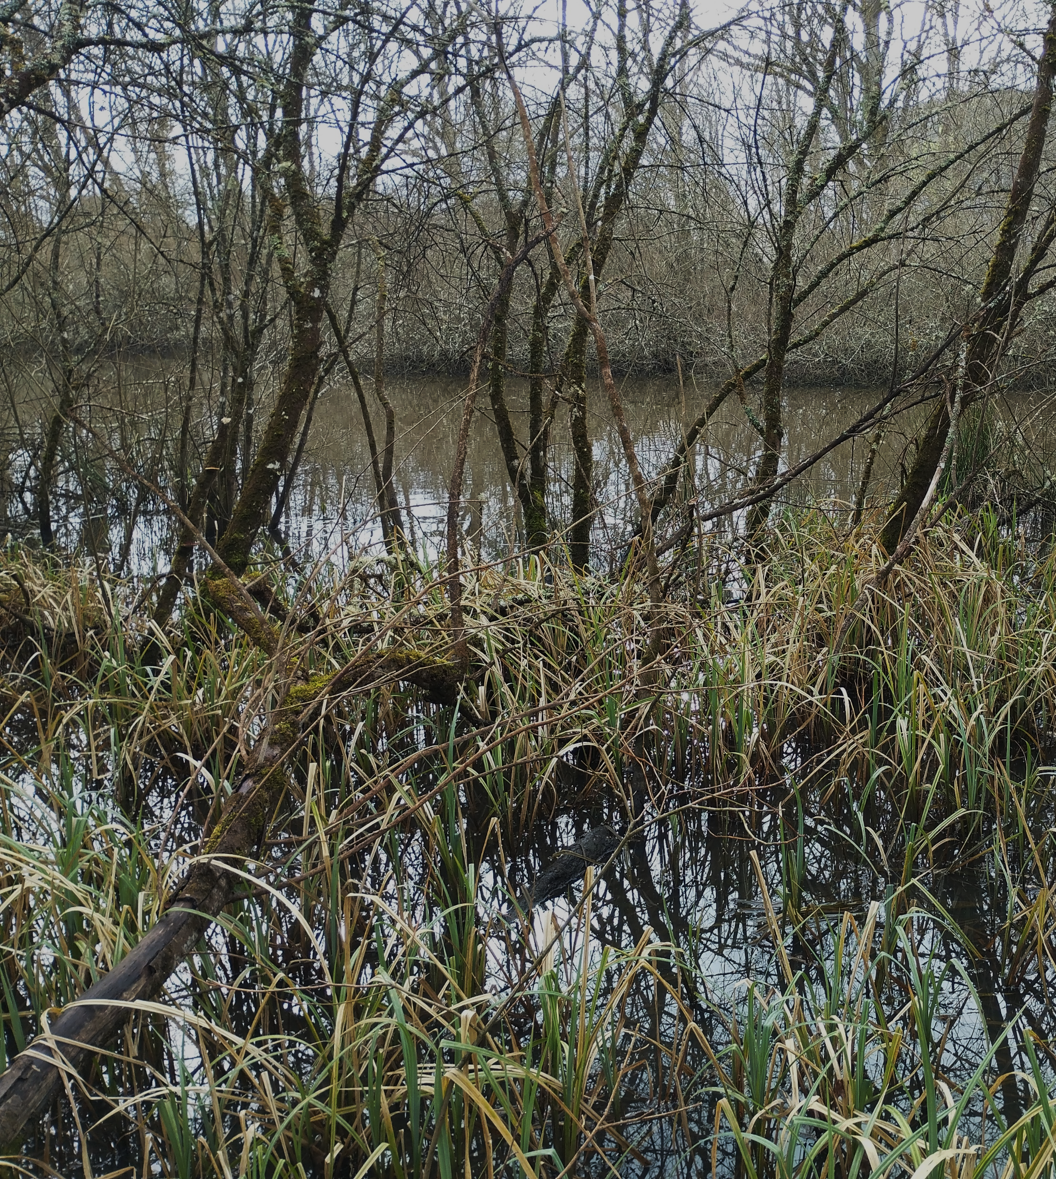
Rôle des zones humides dans le couplage des cycles Silicium-Carbone à partir des approches isotopiques
Louis-Marie Le Fer^{1, *}, Jean-Sébastien Moquet¹, Christophe Guimbaud², Anaëlle Simonneau¹, Julien Bouchez³, Nicolas Deschamps¹, Nicolas Freslon¹
5^{èmes} Journées Scientifiques du SNO Observil, Strasbourg, 12/06/2025-13/06/2025
1
2
3

Slide 2
Question 1: Quantifier les exports de Si et C
CO₂ CH₄
DOC
DSi
5^{èmes} Journées Scientifiques du SNO Observil – Strasbourg 12/06/2025-13/06/2025

Slide 3
Question 1: Quantifier les exports de Si et C
Flux de C
forme gazeuse (GHG)
CO₂ CH₄
DOC
DSi
5^{èmes} Journées Scientifiques du SNO Observil – Strasbourg 12/06/2025-13/06/2025
5^{èmes} Journées Scientifiques du SNO Observil – Strasbourg 12/06/2025-13/06/2025

Slide 4
Question 1: Quantifier les exports de Si et C
Flux de C
forme gazeuse (GHG)
CO₂ CH₄
Flux particulaire
BSi, POC
DOC
DSi
5^{èmes} Journées Scientifiques du SNO Observil – Strasbourg 12/06/2025-13/06/2025

Slide 5
Question 1: Quantifier les exports de Si et C
Flux de C
forme gazeuse (GHG)
CO₂ CH₄
Flux particulaire
BSi, POC
DOC
DSi
Flux sortants forme dissoute
5èmes Journées Scientifiques du SNO Observil– Strasbourg 12/06/2025-13/06/2025
5^{èmes} Journées Scientifiques du SNO Observil – Strasbourg 12/06/2025-13/06/2025

Slide 6
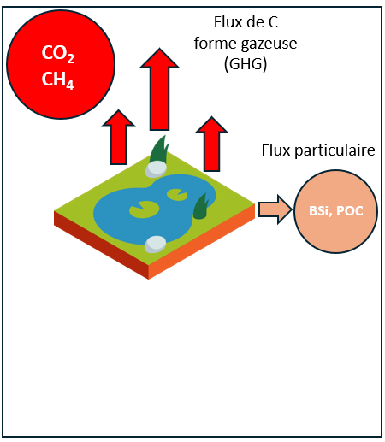
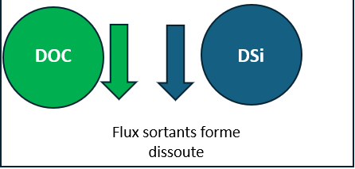
Question 1: Quantifier les exports de C et Si
5^{èmes} Journées Scientifiques du SNO Observil – Strasbourg 12/06/2025-13/06/2025

Slide 7
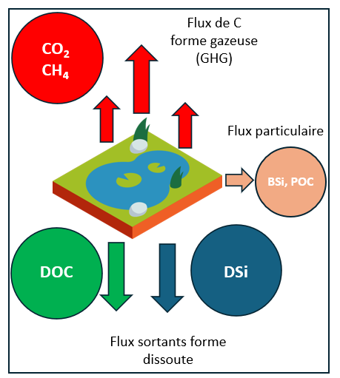
L’intérêt de quantifier les exports dissouts de C
Augmentation des émissions de gaz à effet de serre
Augmentation du stress sur le biote aquatique
Complication du traitement de l'eau potable
5^{èmes} Journées Scientifiques du SNO Observil – Strasbourg 12/06/2025-13/06/2025

Slide 8
L’intérêt de quantifier les exports dissouts de Si
Amont
Aval
5^{èmes} Journées Scientifiques du SNO Observil – Strasbourg 12/06/2025-13/06/2025

Slide 9
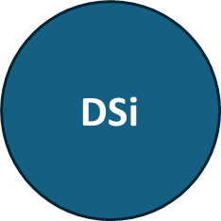
L’intérêt de quantifier les exports dissouts de Si
Amont
Altération minéraux primaires silicatés
Aval
Océan
5^{èmes} Journées Scientifiques du SNO Observil – Strasbourg 12/06/2025-13/06/2025

Slide 10
L’intérêt de quantifier les exports dissouts de Si
Amont
Altération minéraux primaires silicatés
Aval
Océan
5^{èmes} Journées Scientifiques du SNO Observil – Strasbourg 12/06/2025-13/06/2025

Slide 11
L’intérêt de quantifier les exports dissouts de Si
Amont
Altération minéraux primaires silicatés
Espèces phytoplanctoniques siliceuses
Aval
Océan
5^{èmes} Journées Scientifiques du SNO Observil – Strasbourg 12/06/2025-13/06/2025

Slide 12
L’intérêt de quantifier les exports dissouts de Si
CO₂
Amont
Production primaire
Altération minéraux primaires silicatés
Espèces phytoplanctoniques siliceuses
Aval
Océan
5^{èmes} Journées Scientifiques du SNO Observil – Strasbourg 12/06/2025-13/06/2025

Slide 13
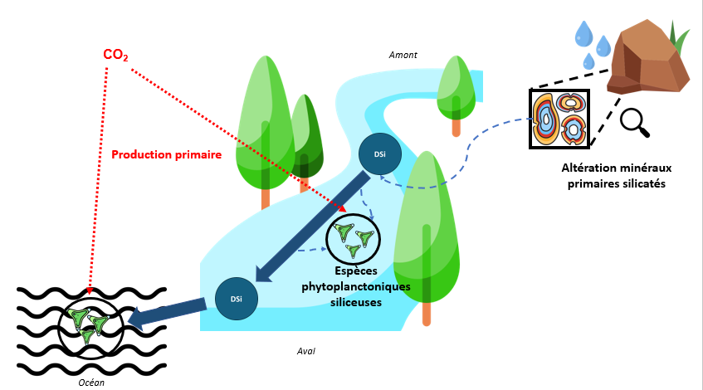
L’intérêt de quantifier les exports dissouts de Si
Filtre « écosystèmes terrestres »
5^{èmes} Journées Scientifiques du SNO Observil – Strasbourg 12/06/2025-13/06/2025

Slide 14
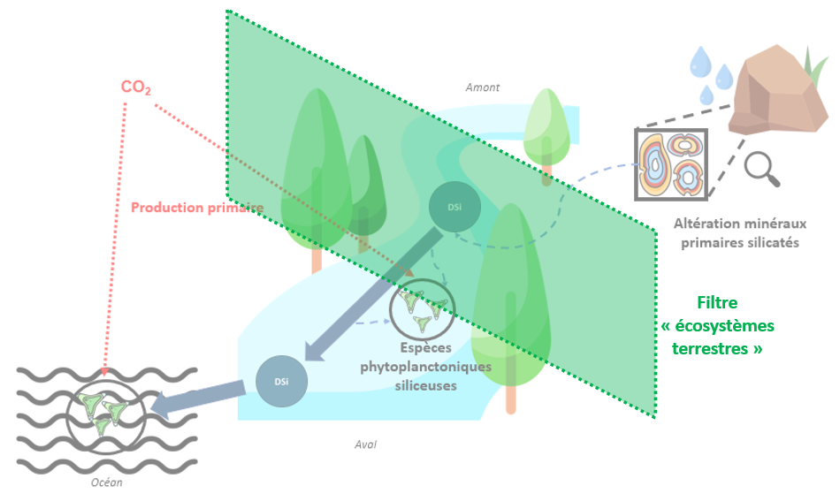
L’intérêt de quantifier les exports dissouts de Si
5^{èmes} Journées Scientifiques du SNO Observil – Strasbourg 12/06/2025-13/06/2025

Slide 15
L’intérêt de quantifier les exports dissouts de Si
Système
Sol
5^{èmes} Journées Scientifiques du SNO Observil – Strasbourg 12/06/2025-13/06/2025

Slide 16
L’intérêt de quantifier les exports dissouts de Si
Système
Sol
Bio absorption
5^{èmes} Journées Scientifiques du SNO Observil – Strasbourg 12/06/2025-13/06/2025

Slide 17
L’intérêt de quantifier les exports dissouts de Si
Système
BSi
Sol
Bio absorption
5^{èmes} Journées Scientifiques du SNO Observil – Strasbourg 12/06/2025-13/06/2025

Slide 18
L’intérêt de quantifier les exports dissouts de Si
Système
BSi
BSi
sol
Sol
Bio absorption
5^{èmes} Journées Scientifiques du SNO Observil – Strasbourg 12/06/2025-13/06/2025

Slide 19
L’intérêt de quantifier les exports dissouts de Si
Système
BSi
BSi
sol
Sol
Bio absorption
Dissolution
5^{èmes} Journées Scientifiques du SNO Observil – Strasbourg 12/06/2025-13/06/2025

Slide 20
L’intérêt de quantifier les exports dissouts de Si
Système
BSi
BSi
sol
Sol
Bio absorption
Dissolution
Production
Rétention
Dissolution
BSi
5^{èmes} Journées Scientifiques du SNO Observil – Strasbourg 12/06/2025-13/06/2025

Slide 21
L’intérêt de quantifier les exports dissouts de Si
Système
BSi
BSi
sol
Sol
Bio absorption
Dissolution
Production
Rétention
Dissolution
Contrôle des flux terrestres de DSi vers les océans
BSi
5^{èmes} Journées Scientifiques du SNO Observil – Strasbourg 12/06/2025-13/06/2025

Slide 22
L’intérêt de quantifier les exports dissouts de Si
Système
BSi
BSi
sol
Sol
Bio absorption
Dissolution
Production
Rétention
Dissolution
Contrôle des flux terrestres de DSi vers les océans
BSi
Régulation du cycle du C à échelle locale et globale
5^{èmes} Journées Scientifiques du SNO Observil – Strasbourg 12/06/2025-13/06/2025

Slide 23
L’intérêt de quantifier les exports dissouts de Si
Système
BSi
BSi
sol
Sol
Bio absorption
Dissolution
Production
Rétention
Dissolution
Contrôle des flux terrestres de DSi vers les océans
BSi
Forêt tempérée
Forêt équatoriale
Régulation du cycle du C à échelle locale et globale
Prairie
5^{èmes} Journées Scientifiques du SNO Observil – Strasbourg 12/06/2025-13/06/2025

Slide 24
L’intérêt de quantifier les exports dissouts de Si
Système
BSi
BSi
sol
Sol
Bio absorption
Dissolution
Production
Rétention
Dissolution
Contrôle des flux terrestres de DSi vers les océans
BSi
Forêt tempérée
Forêt équatoriale
Zone humide
Régulation du cycle du C à échelle locale et globale
Prairie
5^{èmes} Journées Scientifiques du SNO Observil – Strasbourg 12/06/2025-13/06/2025

Slide 25
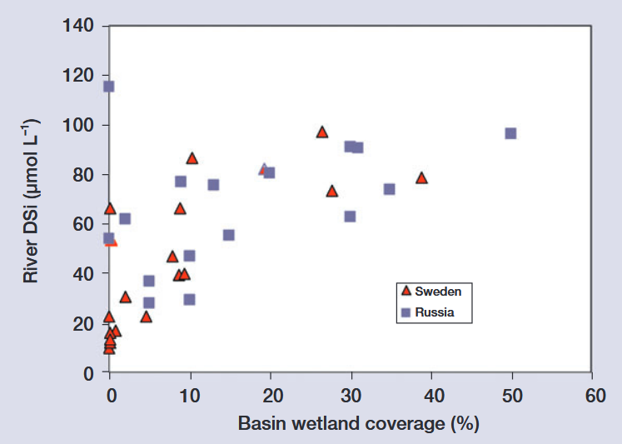
Les zones humides: acteurs clés dans les exports de Si
D’après Struyf & Conley, 2009
5^{èmes} Journées Scientifiques du SNO Observil – Strasbourg 12/06/2025-13/06/2025

Slide 26
Les zones humides: acteurs clés dans les exports de Si
L’export de DSi dans le bassin versant augmente avec la proportion de zones humides qui y sont présentes.
D’après Struyf & Conley, 2009
5^{èmes} Journées Scientifiques du SNO Observil – Strasbourg 12/06/2025-13/06/2025

Slide 27
Une approche instrumentation pour quantifier les exports dissouts de Si et C
M-L
5^{èmes} Journées Scientifiques du SNO Observil – Strasbourg 12/06/2025-13/06/2025

Slide 28
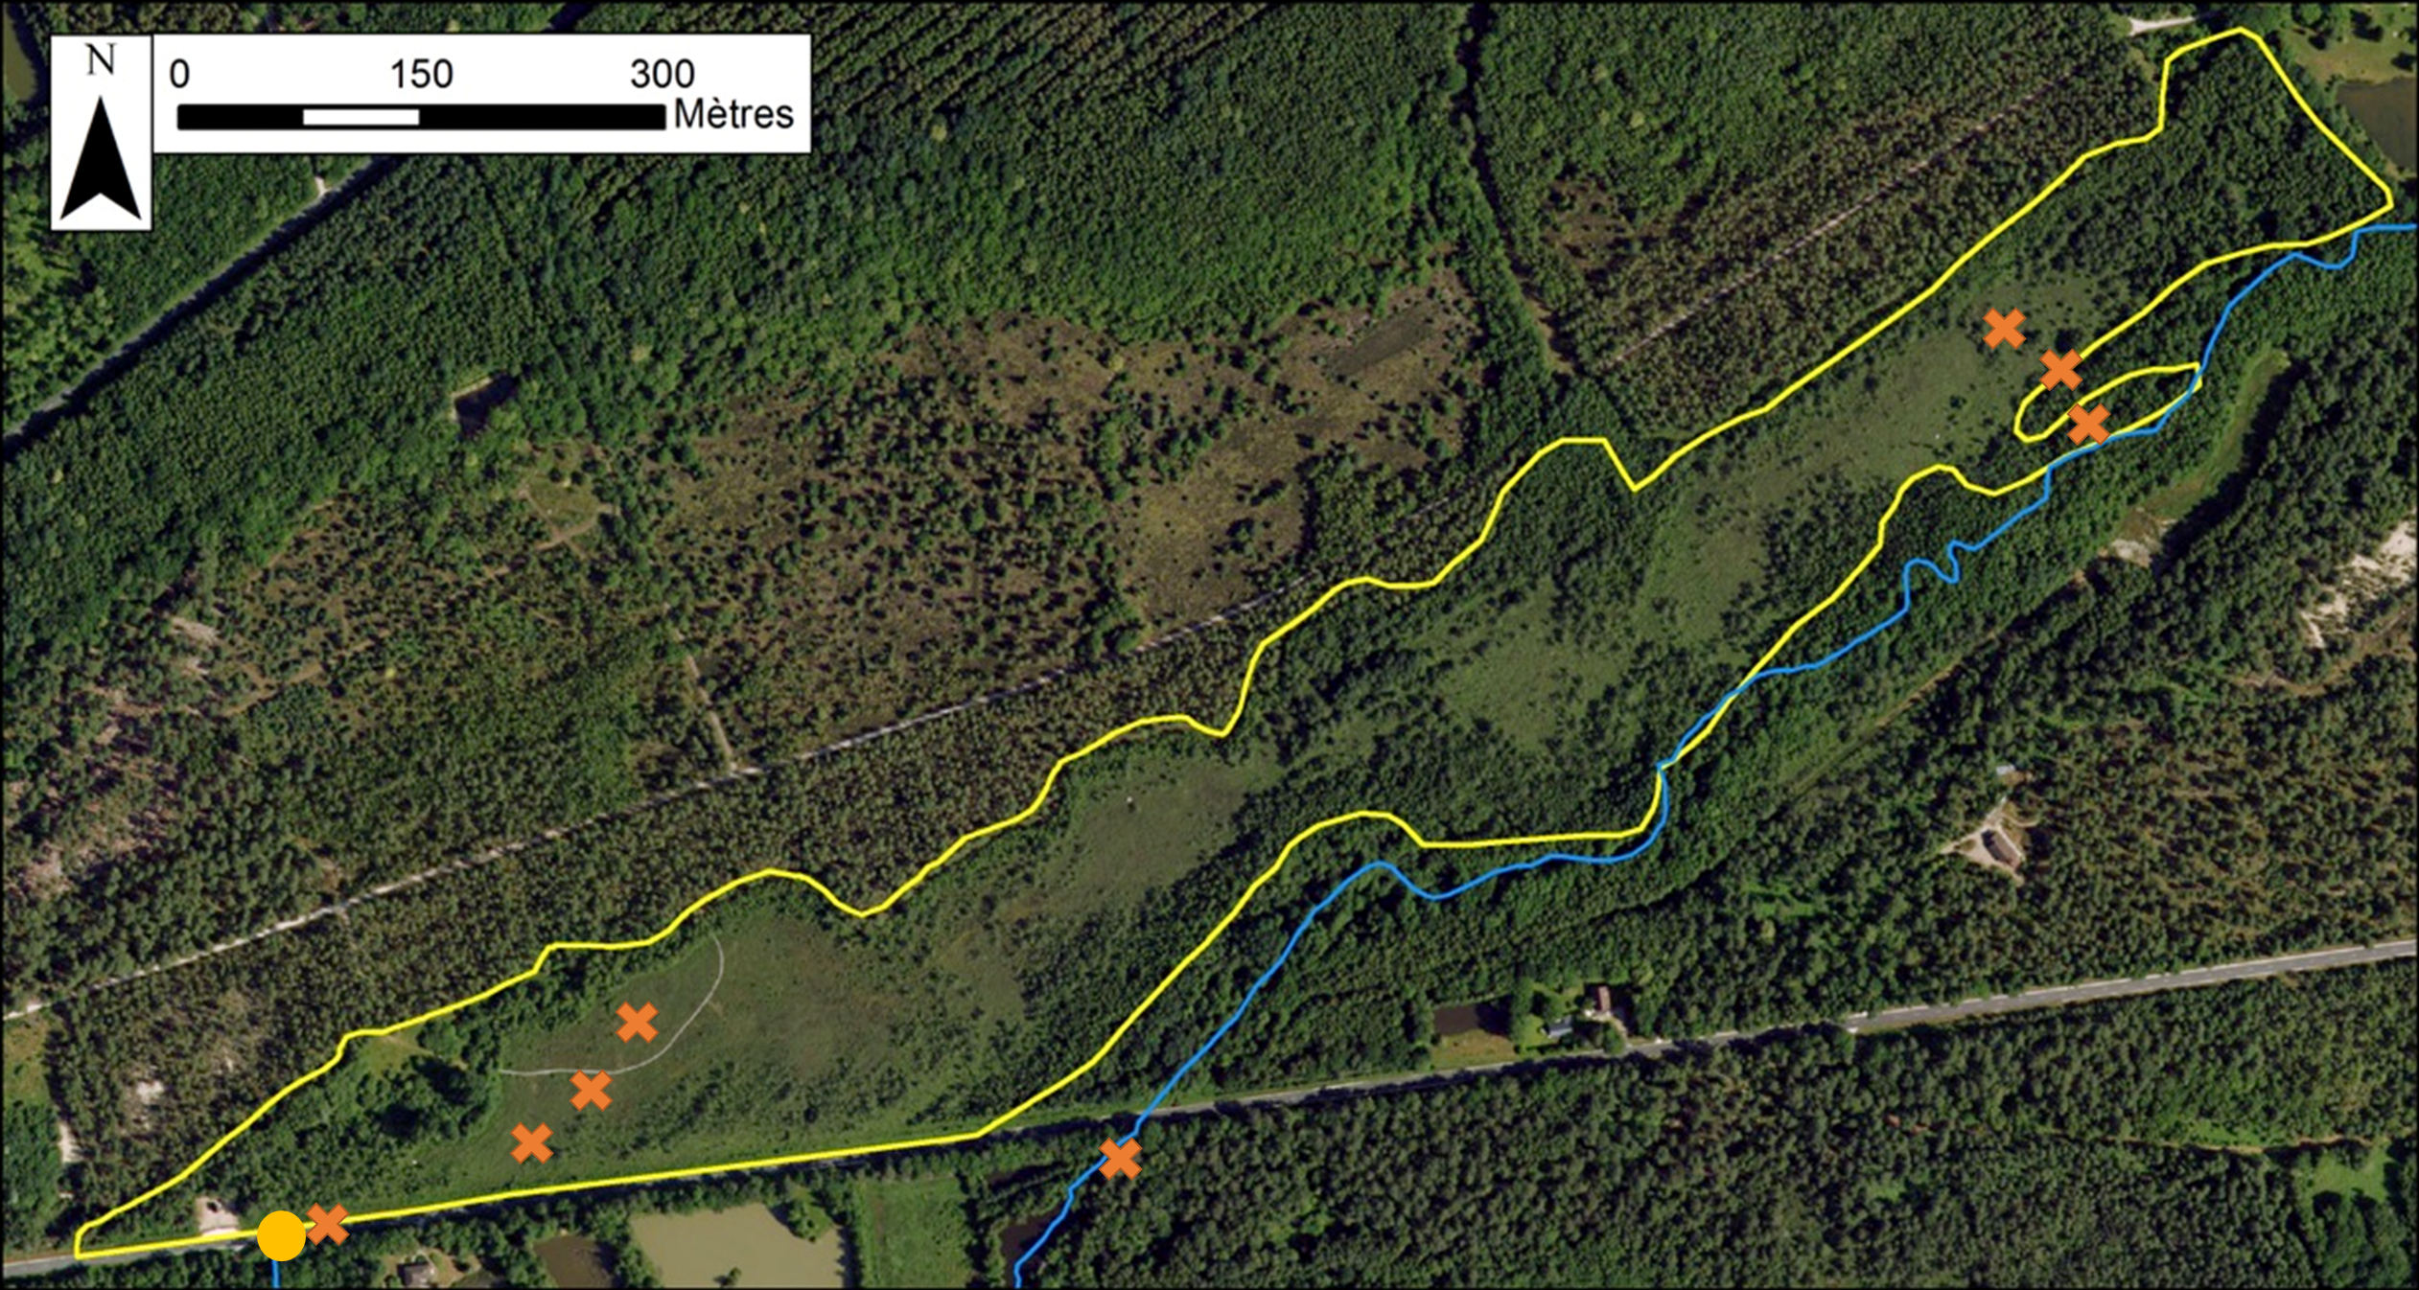
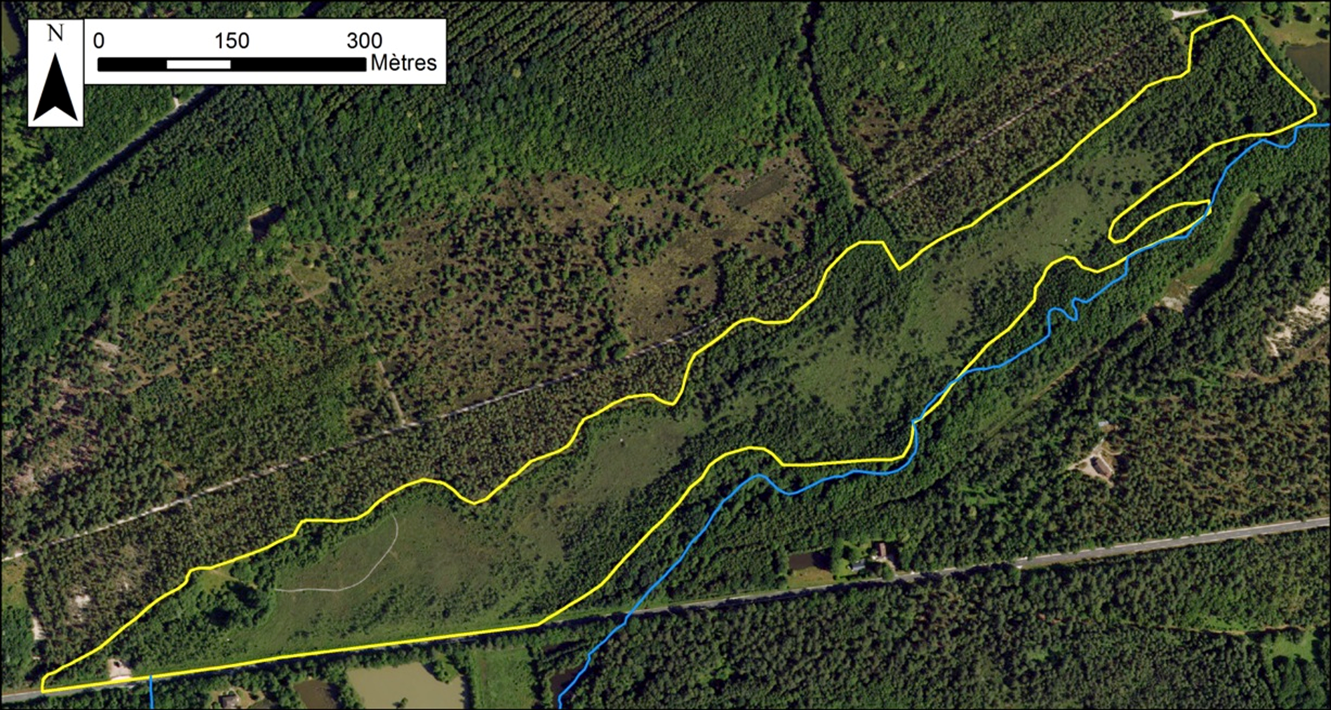
Une approche instrumentation pour quantifier les exports dissouts de Si et C
Tourbière de La Guette – depuis 2021
CU2
M-L
PZ2U
PZ5U
PZ2D
CD1
River
Outlet
PZ4D
5^{èmes} Journées Scientifiques du SNO Observil – Strasbourg 12/06/2025-13/06/2025

Slide 29
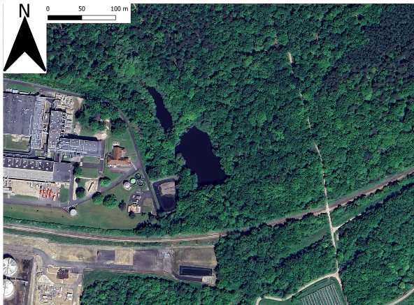
Une approche instrumentation pour quantifier les exports dissouts de Si et C
Tourbière de La Guette – depuis 2021
Etang de la Beulie (BV Egoutier) – depuis fév. 2025
Etang de la Beulie (BV Egoutier) – suivi depuis fev 2025
CU2
M-L
PZ2U
PZ5U
PZ2D
CD1
River
Outlet
PZ4D
5^{èmes} Journées Scientifiques du SNO Observil – Strasbourg 12/06/2025-13/06/2025

Slide 30
Une approche instrumentation pour quantifier les exports dissouts de Si et C
Tourbière de La Guette – depuis 2021
Etang de la Beulie (BV Egoutier) – depuis fév. 2025
Etang de la Beulie (BV Egoutier) – suivi depuis fev 2025
CU2
M-L
PZ2U
PZ5U
PZ2D
CD1
River
Outlet
PZ4D
F=Q*C
5^{èmes} Journées Scientifiques du SNO Observil – Strasbourg 12/06/2025-13/06/2025

Slide 31
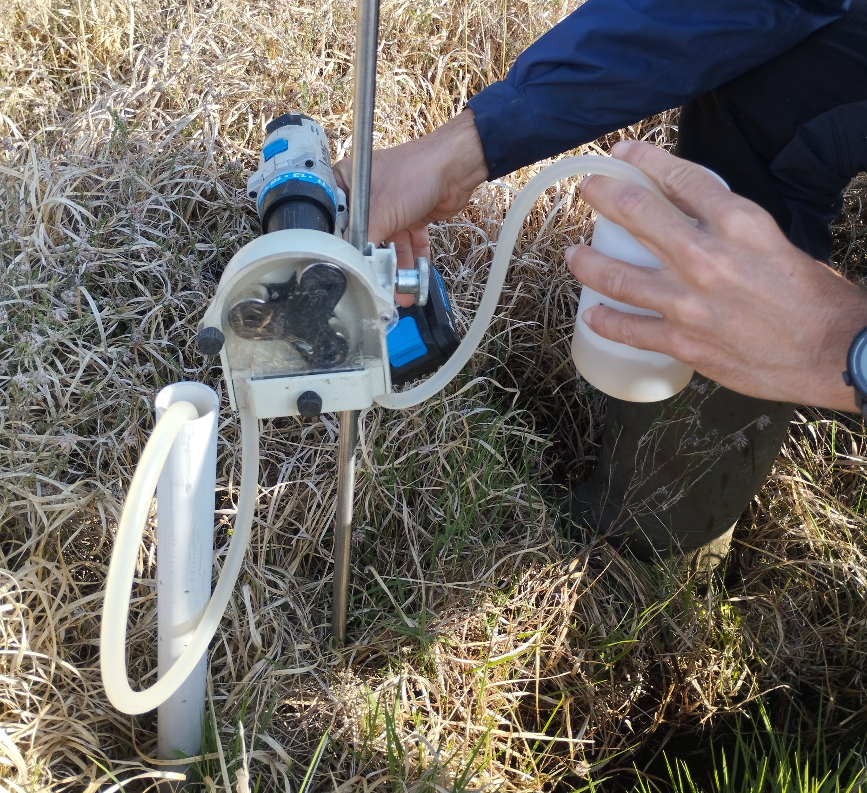
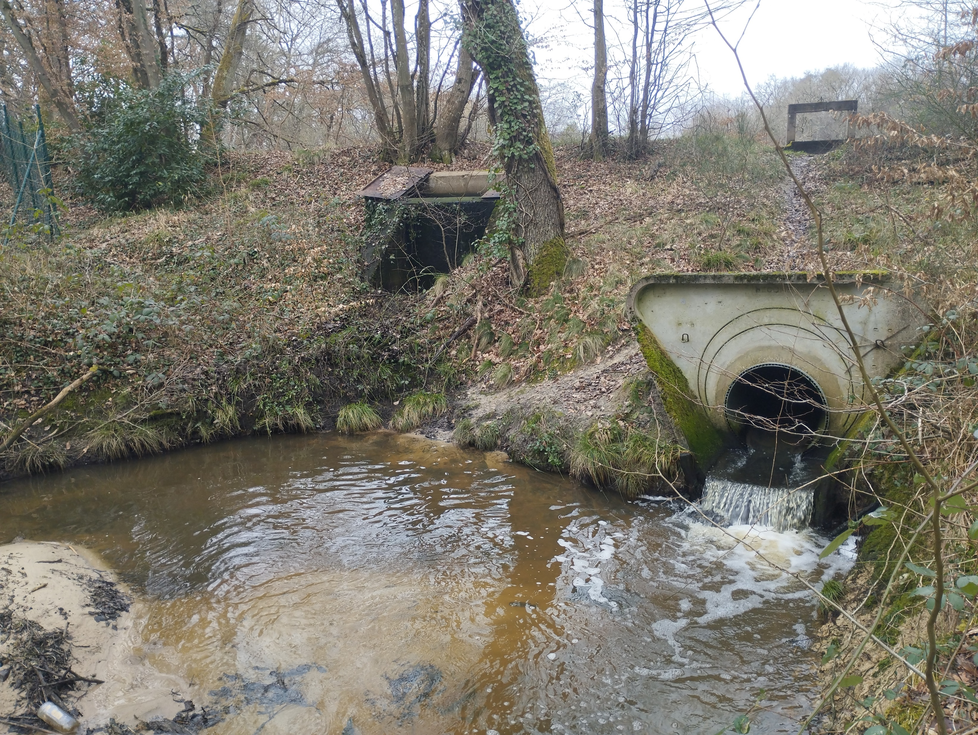
Une approche instrumentation pour quantifier les exports dissouts de Si et C
Tourbière de La Guette – depuis 2021
Etang de la Beulie (BV Egoutier) – depuis fév. 2025
M-IN
Drier upstream zone
Etang de la Beulie (BV Egoutier) – suivi depuis fev 2025
CU2
M-C2
M-L
PZ2U
M-OUT
PZ5U
B-C
Wetter downstream zone
B-OUT
PZ2D
CD1
River
Outlet
PZ4D
F=Q*C
Stations de suivi hydro chimique (C)
5^{èmes} Journées Scientifiques du SNO Observil – Strasbourg 12/06/2025-13/06/2025

Slide 32
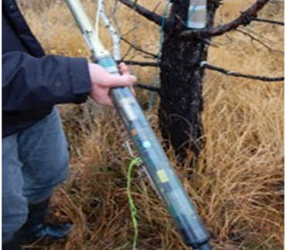
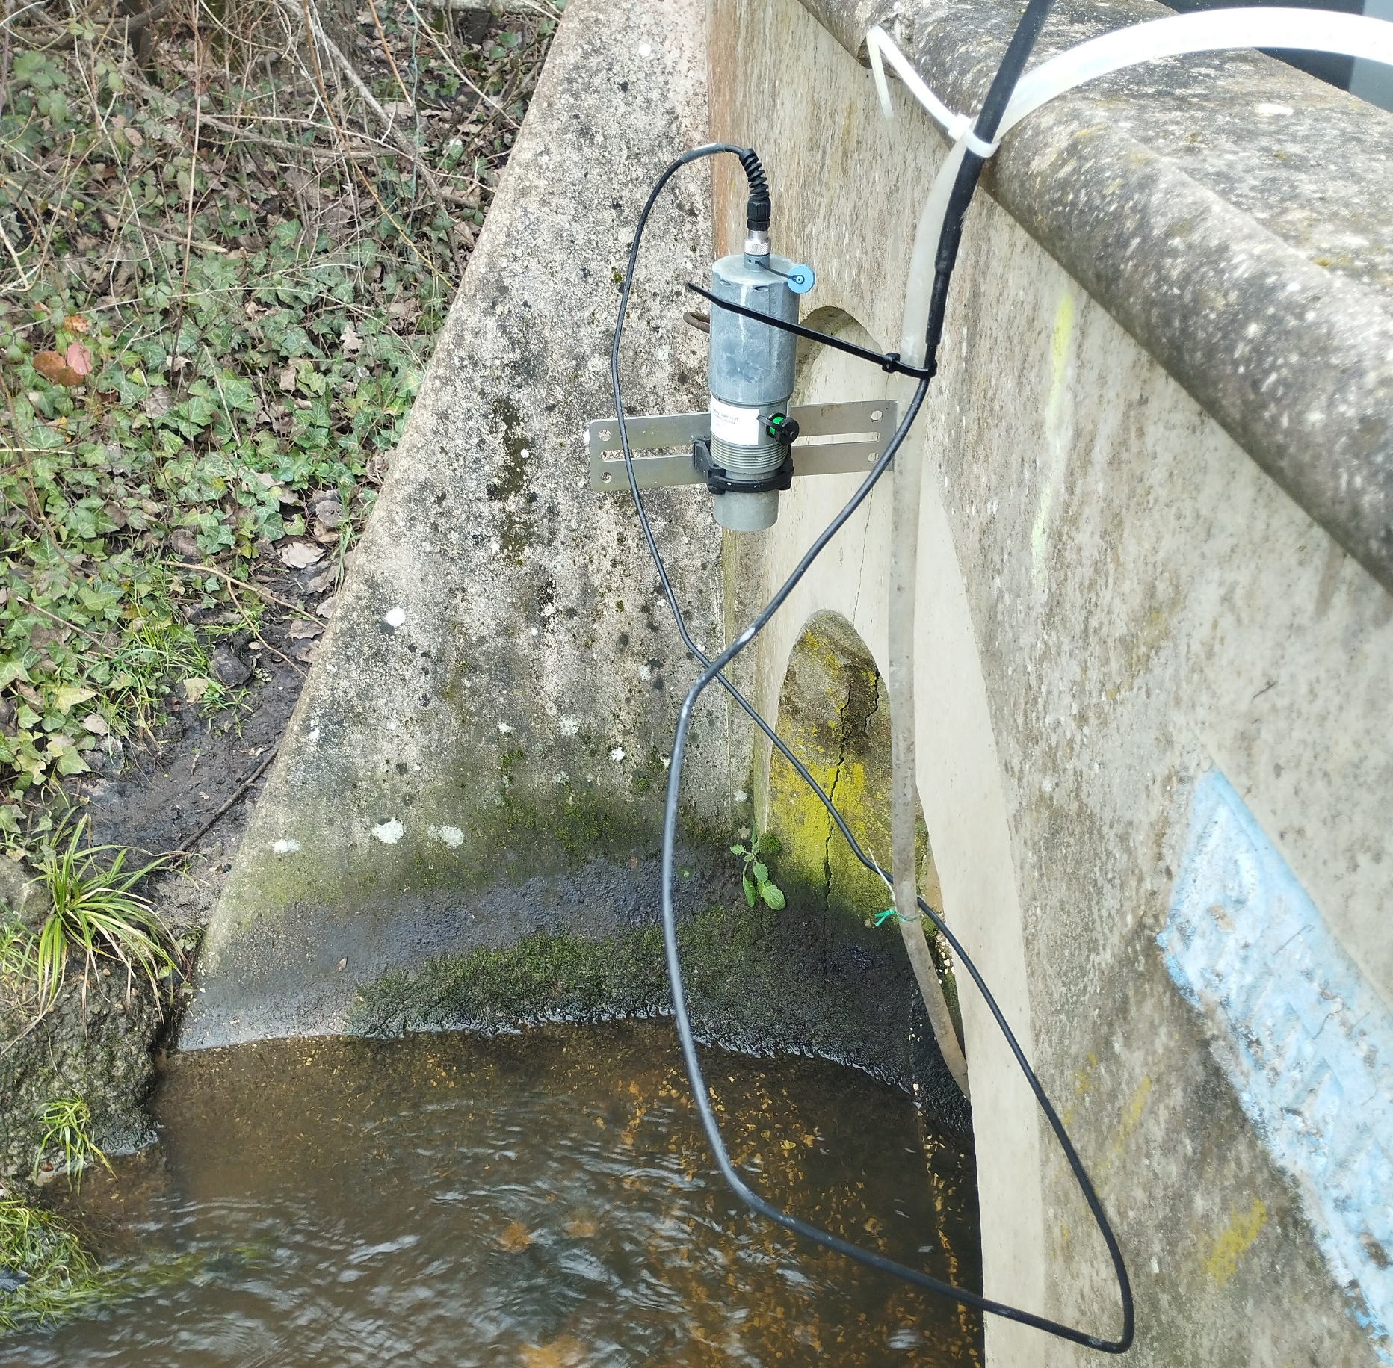
Une approche instrumentation pour quantifier les exports dissouts de Si et C
Tourbière de La Guette – depuis 2021
Etang de la Beulie (BV Egoutier) – depuis fév. 2025
M-IN
Drier upstream zone
Etang de la Beulie (BV Egoutier) – suivi depuis fev 2025
CU2
M-C2
M-L
PZ2U
M-OUT
PZ5U
B-C
Wetter downstream zone
B-OUT
PZ2D
CD1
River
Outlet
PZ4D
Stations de suivi hydro chimique (C)
F=Q*C
Station hydrométrique (Q)
5^{èmes} Journées Scientifiques du SNO Observil – Strasbourg 12/06/2025-13/06/2025

Slide 33
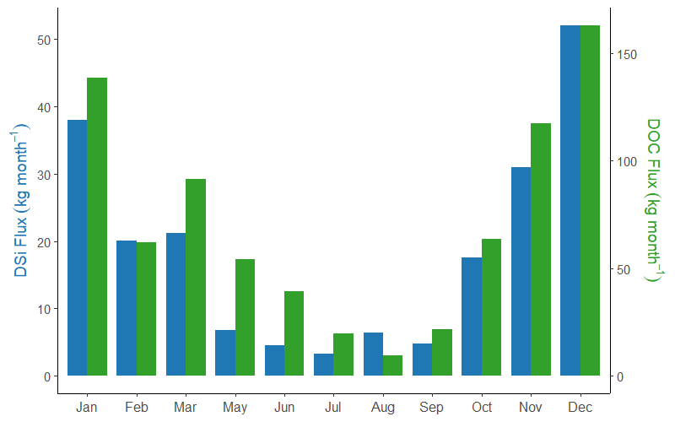
Résultats préliminaires – La Guette Quantification des exports de DSi et DOC
5^{èmes} Journées Scientifiques du SNO Observil – Strasbourg 12/06/2025-13/06/2025

Slide 34
Résultats préliminaires – La Guette Quantification des exports de DSi et DOC
F_{min} en été
5^{èmes} Journées Scientifiques du SNO Observil – Strasbourg 12/06/2025-13/06/2025

Slide 35
Résultats préliminaires – La Guette Quantification des exports de DSi et DOC
F_{max} en hiver
F_{min} en été
5^{èmes} Journées Scientifiques du SNO Observil – Strasbourg 12/06/2025-13/06/2025

Slide 36
Résultats préliminaires – La Guette Quantification des exports de DSi et DOC
Flux contrôlés par le débit
F_{max} en hiver
F_{min} en été
5^{èmes} Journées Scientifiques du SNO Observil – Strasbourg 12/06/2025-13/06/2025

Slide 37
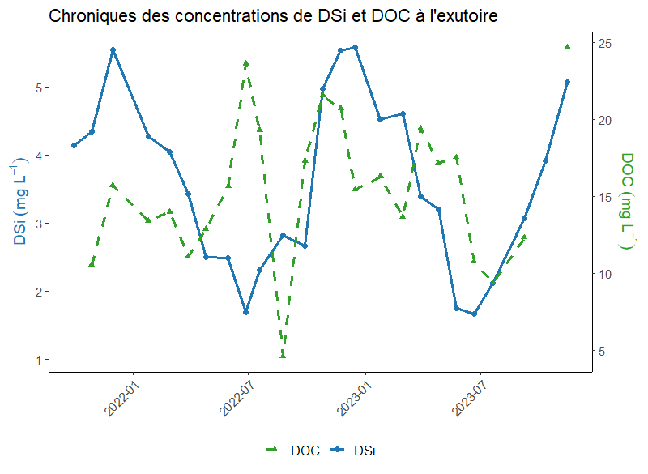
Résultats préliminaires – La Guette Variations saisonnières des concentrations de DSi et de DOC
5^{èmes} Journées Scientifiques du SNO Observil – Strasbourg 12/06/2025-13/06/2025

Slide 38
Résultats préliminaires – La Guette Variations saisonnières des concentrations de DSi et de DOC
Min [DSi] en été
→ Hypothèse: bio absorption plus importante (végétation, diatomées)
5^{èmes} Journées Scientifiques du SNO Observil – Strasbourg 12/06/2025-13/06/2025

Slide 39
Résultats préliminaires – La Guette Variations saisonnières des concentrations de DSi et de DOC
Max [DSi] en hiver
Min [DSi] en été
→ Hypothèse: bio absorption plus importante (végétation, diatomées)
5^{èmes} Journées Scientifiques du SNO Observil – Strasbourg 12/06/2025-13/06/2025

Slide 40
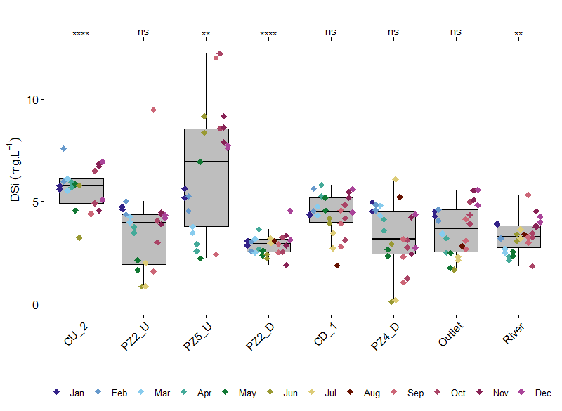
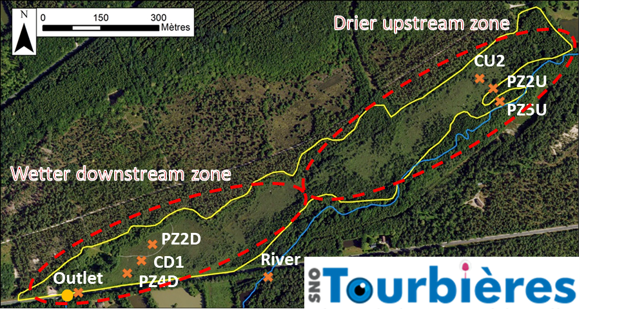
Résultats préliminaires – La Guette Variabilité spatiale (horizontale) des concentrations en DSi
Amont
Aval
5^{èmes} Journées Scientifiques du SNO Observil – Strasbourg 12/06/2025-13/06/2025

Slide 41
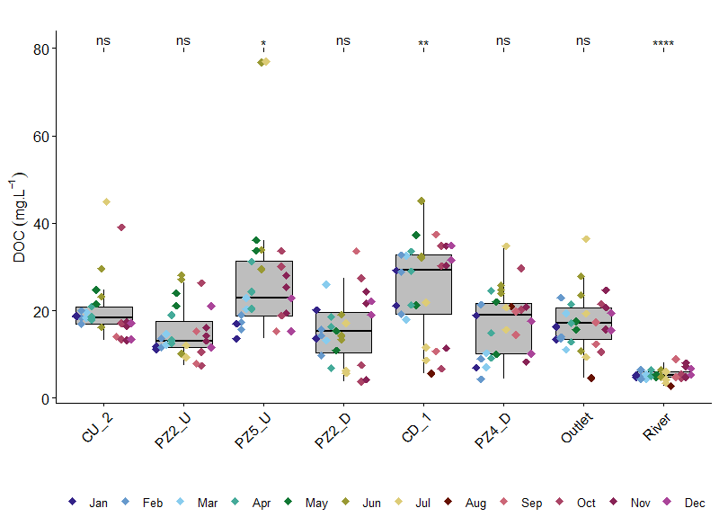
Résultats préliminaires – La Guette Variabilité spatiale (horizontale) des concentrations en DOC
Amont
Aval
5^{èmes} Journées Scientifiques du SNO Observil – Strasbourg 12/06/2025-13/06/2025

Slide 42
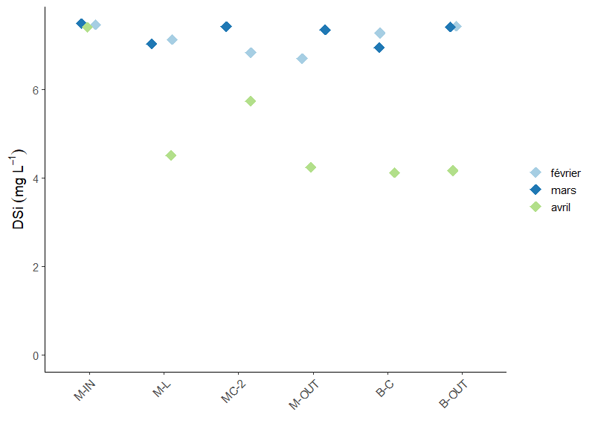
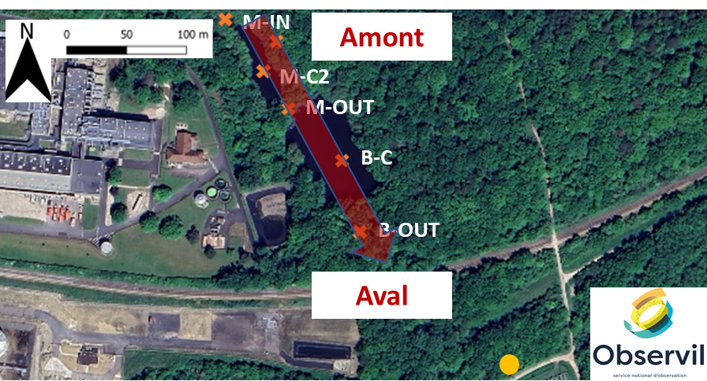
Résultats préliminaires – La Beulie Variabilité spatiale et temporelle des concentrations en DSi
Amont
Aval
5^{èmes} Journées Scientifiques du SNO Observil – Strasbourg 12/06/2025-13/06/2025

Slide 43
Résultats préliminaires – La Beulie Variabilité spatiale et temporelle des concentrations en DSi
Pas de variation spatiale/temporelle
Amont
Aval
5^{èmes} Journées Scientifiques du SNO Observil – Strasbourg 12/06/2025-13/06/2025

Slide 44
Résultats préliminaires – La Beulie Variabilité spatiale et temporelle des concentrations en DSi
Pas de variation spatiale/temporelle
Variation spatiale et temporelle observée
Amont
Aval
5^{èmes} Journées Scientifiques du SNO Observil – Strasbourg 12/06/2025-13/06/2025

Slide 45
Résultats préliminaires – La Beulie Variabilité spatiale et temporelle des concentrations en DSi
Pas de variation spatiale/temporelle
Signal régional
Variation spatiale et temporelle observée
Entrée en zone humide
Amont
Aval
5^{èmes} Journées Scientifiques du SNO Observil – Strasbourg 12/06/2025-13/06/2025

Slide 46
Résultats préliminaires – La Beulie Variabilité spatiale et temporelle des concentrations en DSi
Pas de variation spatiale/temporelle
Signal régional
Variation spatiale et temporelle observée
Entrée en zone humide
Hypothèse: Diminution des concentrations en DSi due à développement phytoplanctonique (« pompe diatomées »)
Amont
Aval
5^{èmes} Journées Scientifiques du SNO Observil – Strasbourg 12/06/2025-13/06/2025

Slide 47
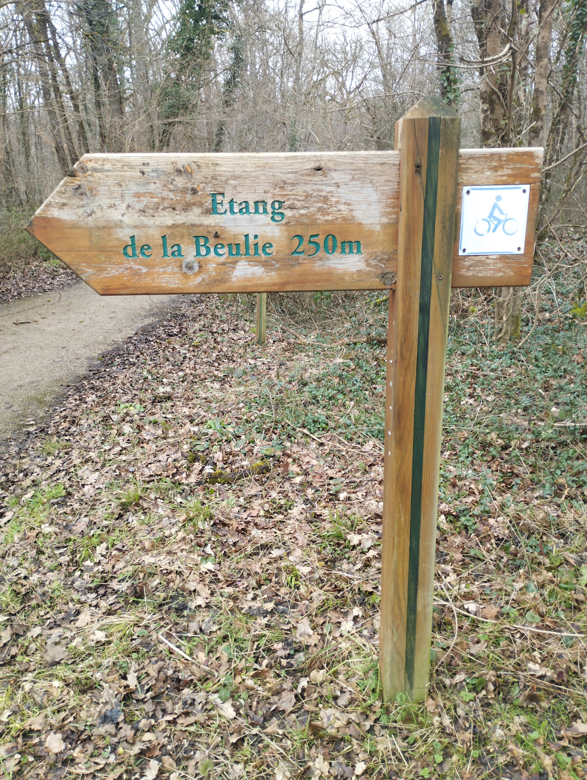
Merci pour votre attention !
Louis-Marie Le Fer
louis-marie.le-fer@univ-orleans.fr
Doctorant, Université d’Orléans - OSUC / ISTO
5^{èmes} Journées Scientifiques du SNO Observil, Strasbourg, 12/06/2025-13/06/2025

